Slide 1
ONTWIKKELTEAM 4
STEDELIJK INVESTEREN
EN BUSINESS CASES
Bijeenkomst 3 – 27 mei 2021

Slide 2
PROCES
16 JUNI ATELIER 1A
8 JUNI?
2 JUNI ATELIER 1A
27 MEI

Slide 3
VANDAAG
27 mei

Slide 4
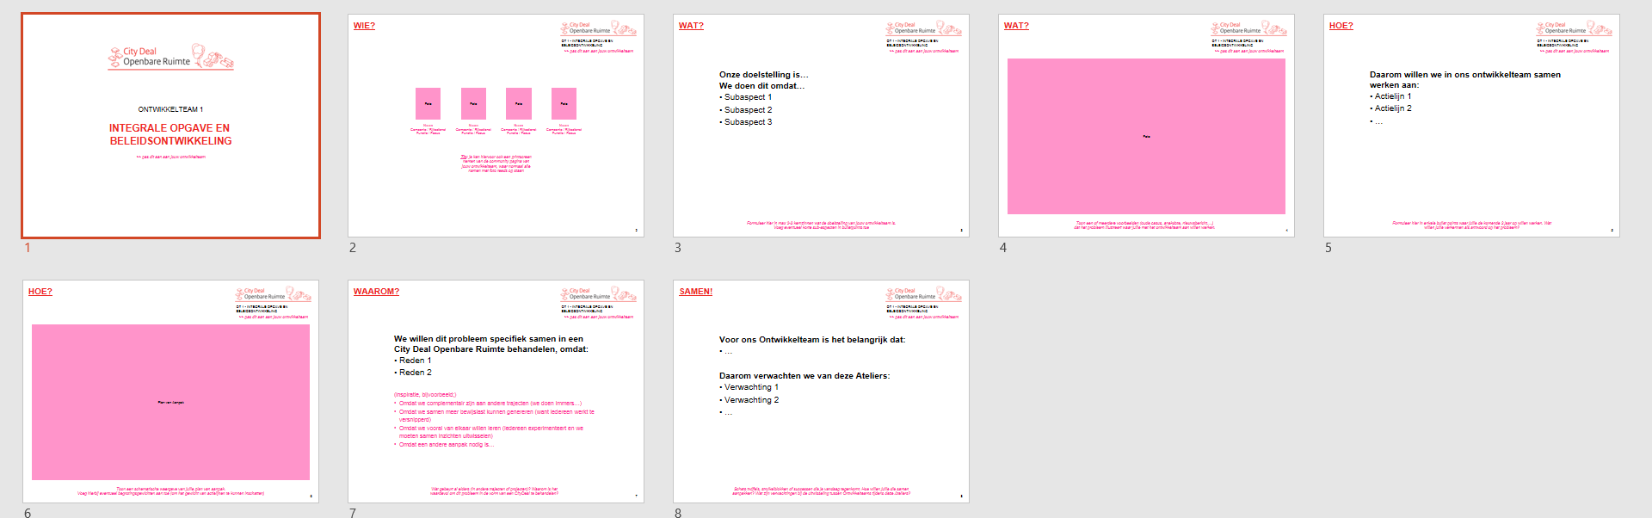
HOE?
OT 4 – STEDELIJK INVESTEREN EN BUSINESS CASES
DEZE!

Slide 5
WIE?
OT 4 – STEDELIJK INVESTEREN EN BUSINESS CASES
Fred van
Nistelrooij
Berry
Gersonius
Paul van Esch
Rijksdienst voor
Ondernemend
Nederland
Gemeente
Amsterdam
Gemeente
Rotterdam
AT Osborne
KWR
Universiteit
Utrecht
Gemeente
Tilburg
Gemeente
Dordrecht

Slide 6
WAT?
OT 4 – STEDELIJK INVESTEREN EN BUSINESS CASES
Onze doelstelling is het zoeken naar innovatieve business cases waarin we bestaande middelen van overheden en marktpartijen zo gericht mogelijk willen inzetten.
We doen dit:
Om de transitieopgaven te realiseren
Om de kosten en baten zo eerlijk mogelijk willen verdelen.
Formuleer hier in max 2-3 kernzinnen wat de doelstelling van jouw ontwikkelteam is.
Voeg eventueel korte sub-aspecten in bulletpoints toe

Slide 7
WAT?
OT 4 – STEDELIJK INVESTEREN EN BUSINESS CASES
Ook voorbeelden uit Amsterdam, Dordrecht en Tilburg
Foto
Toon een of meerdere voorbeelden (oude casus, anekdote, nieuwsbericht,…) dat het probleem illustreert waar jullie met het ontwikkelteam aan willen werken.

Slide 8
HOE?
OT 4 – STEDELIJK INVESTEREN EN BUSINESS CASES
Daarom willen we in ons ontwikkelteam samen werken aan drie vraagstukken:
Betere bundeling van investeringsmiddelen
Meten en verrekenen van maatschappelijke baten
De financiering van voorinvesteringen
Formuleer hier in enkele bullet points waar jullie de komende 3 jaar op willen werken. Wat willen jullie verkennen als antwoord op het probleem?

Slide 9
OVERWEGINGEN
OT 4 – STEDELIJK INVESTEREN EN BUSINESS CASES
Hoe kom je tot een meer afgestemde integrale investering?
Mural, 12 mei 2021
Formuleer hier in enkele bullet points waar jullie de komende 3 jaar op willen werken. Wat willen jullie verkennen als antwoord op het probleem?

Slide 10
OVERWEGINGEN
OT 4 – STEDELIJK INVESTEREN EN BUSINESS CASES
Hoe kom je tot een meer afgestemde integrale investering?
Je ontkomt niet aan het verkokerd werken. Zolang je competitief blijft werken, zal je altijd schotjes blijven behouden. Je kunt wel goed kijken waar je die schotten plaatst.
Is vooral opgave voor gemeenten. BBV laat veel ruimte aan gemeenten. Gemeenten hebben veel beleidsvrijheid; opgave is om goede voorbeelden te verzamelen en te delen
GREX-inkomsten kunnen zeker vrij worden besteed. In Amsterdam wordt er gewerkt met een Vereveningsfonds. Dat fonds wordt gebruikt voor projecten in de stad, zoals een nieuw park of bijvoorbeeld Brug over ’t IJ.
Goede voorbeelden:
Amsterdam: Vereveningsfonds vanuit GREX voor projecten in de stad (bijv Brug over IJ)
Hamburg + Engeland: GREX-inkomsten gebruiken om weer te herinvesteren in natuur.
Arnhem werkt ook met dit soort instrumenten
Climate impact bonds, synchronisatiefonds, …. (zie C)
Opgave 1
In beeld brengen en analyseren van verschillende begrotingsopbouwen en financieringsconstructies in binnen- en buitenland
Formuleer hier in enkele bullet points waar jullie de komende 3 jaar op willen werken. Wat willen jullie verkennen als antwoord op het probleem?

Slide 11
OVERWEGINGEN
OT 4 – STEDELIJK INVESTEREN EN BUSINESS CASES
B. Hoe verwerken we maatschappelijke waarden in business cases?
Mural, 12 mei 2021
Formuleer hier in enkele bullet points waar jullie de komende 3 jaar op willen werken. Wat willen jullie verkennen als antwoord op het probleem?

Slide 12
OVERWEGINGEN
OT 4 – STEDELIJK INVESTEREN EN BUSINESS CASES
B. Hoe verwerken we maatschappelijke waarden in business cases?
Hoe bereken je de maatschappelijke baten van projecten (in kpi’s en euro’s)?
Hoe verrekenen je de baten met de baathouders? Wie zijn de baathouders?
Er is een moeras aan methodieken en er zijn veel verschillende conclusies te trekken. Er valt dus nog veel te leren op het gebied van hoe je dit soort projecten goed kan meten en kan monitoren.
Voorbeelden tools:
Groene batenplanner, Teebstad, I-tree, Six Capitals, Risicomatrix
Opgave 2A
In beeld brengen en analyseren van verschillende waardenmethodieken
Opgave 2B
In beeld brengen en doorgronden van de verschillende baathouders
Opgave 2C
Monetariseren en verrekenen van de baten

Slide 13
OVERWEGINGEN
OT 4 – STEDELIJK INVESTEREN EN BUSINESS CASES
C. Hoe financieren we de extra investeringen om de optelsom van transities te realiseren?
Mural, 12 mei 2021
Formuleer hier in enkele bullet points waar jullie de komende 3 jaar op willen werken. Wat willen jullie verkennen als antwoord op het probleem?

Slide 14
OVERWEGINGEN
OT 4 – STEDELIJK INVESTEREN EN BUSINESS CASES
C. Hoe financieren we de extra investeringen om de optelsom van transities te realiseren?
Hiervoor zijn meerdere scenario’s:
Inzetten vermeden kosten: Kostenreductie in proces door r het proces aan de voorkant integraal te organiseren waarmee je 30 a 40% van de projectkosten reduceert; echter ‘vermeden kosten’ mogen niet meegerekend worden
Cofinanciering door rijk. Hier treedt vaak kip-ei situatie op: vaak is van te voren nog onduidelijk of er cofinanciering van het rijk volgt, terwijl het besluit vaak van te voren bij de gemeente al vast moet liggen. Maar als cofinanciering er niet komt, gaat het project ook niet door.
Cofinanciering door beleggers/derden, bijv climate impact bonds
Synchronisatiefonds (wat is dat?)
Vraag is hoe voorinvesteringen verrekend worden met baathouders (zie ook B)
Opgaven
PM; eerst maar es opgaven 1 en 2 doen!
Formuleer hier in enkele bullet points waar jullie de komende 3 jaar op willen werken. Wat willen jullie verkennen als antwoord op het probleem?

Slide 15
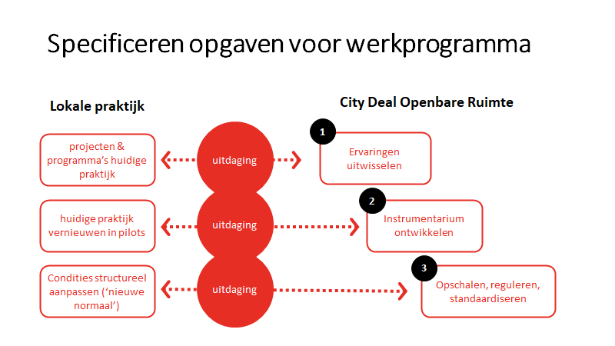
HOE?
OT 4 – STEDELIJK INVESTEREN EN BUSINESS CASES
2021-2022
2022-2023
2023-2024
Opgave 1
In beeld brengen en analyseren van
verschillende begrotingsopbouwen en financieringsconstructies
25K
75K
?
?
Opgave 2A
In beeld brengen en analyseren van verschillende waardenmethodieken
Opgave 2B
In beeld brengen en doorgronden van de verschillende baathouders
Opgave 2C
Monetariseren en verrekenen van de baten
Op basis van uitkomsten opgaven 1+2 mogelijk aanscherping, verdieping of verbreding opgave
25K
50K
?K
Focus jaar 1
Toon een schematische weergave van jullie plan van aanpak.
Voeg hierbij eventueel begrotingsgewichten aan toe (om het gewicht van actielijnen te kunnen inschatten)

Slide 16
WAAROM?
OT 4 – STEDELIJK INVESTEREN EN BUSINESS CASES
We willen dit probleem specifiek samen in een City Deal Openbare Ruimte behandelen, omdat een andere financieringsaanpak nodig is en omdat alleen een gezamenlijke aanpak met alle baathouders voor verandering kan zorgen.
Wat gebeurt al elders (in andere trajecten of projecten)? Waarom is het waardevol om dit probleem in de vorm van een CityDeal te behandelen?

Slide 17
SAMEN!
OT 4 – STEDELIJK INVESTEREN EN BUSINESS CASES
Voor ons Ontwikkelteam is het belangrijk dat we voldoende financiële middelen krijgen om onderzoek te verrichten en dat we in gesprek gaan met de baathouders.
Daarom verwachten we van deze Ateliers de onderbouwing en visualisaties van de noodzaak tot meer integrale business cases.
Schets twijfels, struikelblokken of successen die je vandaag tegenkomt. Hoe willen jullie die samen aanpakken? Wat zijn verwachtingen bij de uitwisseling tussen Ontwikkelteams tijdens deze Ateliers?

Slide 18
OPGAVE 1
OT 4 – STEDELIJK INVESTEREN EN BUSINESS CASES
In beeld brengen en analyseren van verschillende begrotingsopbouwen en financieringsconstructies
Scope
Twee invalshoeken:
Verschillende indelingsprincipes / mate van (ont)schotten overheidsbegrotingen (incl governance)
Verschillende financieringsconstructies privaat-publiek om integrale plannen te realiseren
In Nederland en buitenland, waarbij buitenlandse voorbeelden wel naar Nederlandse situatie vertaald moeten worden
Doel
Per variant beschrijven nul-situatie, wat zijn de motieven en pro’s en contra’s van de verschillende aanpakken/principes
Verdiepen kansrijke begrotingsprincipes en financieringsconstructies
Aanpak
In twee ronden:
Eerst inventarisatieronde: in beeld brengen van de verschillende varianten
Daarna verdiepingsronde begrotingsprincipes en financieringsconstructies
Hierbij gebruik maken van bestaande onderzoeken zoals:
De Toolbox van RVO (via Frank Mathisen)
Onderzoek Natuurinclusieve Bouwen/LNV via Helen Toxopeus
Tijd
Juni – Okt 2021: Ronde 1 (max 3 maanden)
Okt 2021: Rapportage inventarisatie gereed; bepaling verdieping
Dec 2021 - Zomer 2022: Ronde 2 (max 8 maanden)
Zomer 2022: Rapportage verdieping gereed
Budget:
25K voor ronde 1
75K voor ronde 2

Slide 19
OPGAVE 1
OT 4 – STEDELIJK INVESTEREN EN BUSINESS CASES
In beeld brengen en analyseren van verschillende begrotingsopbouwen en financieringsconstructies
Voorbeelden
Ontschotte overheidsbegrotingen:
gemeente Dordrecht (matrix),
gemeente Rheden (SDG)
Amsterdam: Vereveningsfonds vanuit GREX voor projecten in de stad (bijv Brug over IJ)
…. (op te halen op 2 juni!)
Financieringsconstructies:
Transform (transform.nu) (gemeente Apeldoorn, Zutphen, Deventer) (vooral papier)
Alphen aan de Rijn: groenfonds icm private partijen
Zoeterwoude: Groene cirkels icm Heineken
Zwolle: combinatie van energie, vuil, schoon water, groen (al vanaf 2008)
Apeldoorn: open leggen beken ism private partijen (loopt ook al lang)
Hamburg + Engeland: GREX-inkomsten gebruiken om weer te herinvesteren in natuur.
Climate impact bonds, synchronisatiefonds, ….
Melbourne: urban forest fund
….
Bureaus/personen die in aanmerking komen
Ambient / Simon Handgraaf en Vanessa Nommers (rapport LNV Natuurinclusief bouwen)
Rebelgroep / Demo Holt
Bram Rijkers (innovatieve businessmodellen)
Bax Company (EU)
Dutch Finance Lab (Alexander Woesterburg)
Trinomics / Kim Whiteoak (EU)
AT Osborne, Berenschot, Twijnstra Gudde (ivm relatie met governance)
Voorkeur voor duo (bijv Bram Rijkers en Demo Holt)
Intensieve samenwerking met Ontwikkelteam 4

Slide 20
OPGAVE 2A
OT 4 – STEDELIJK INVESTEREN EN BUSINESS CASES
In beeld brengen en analyseren van verschillende waardenmethodieken
Opgave
In beeld brengen van de verschillende waarden(berekenings)methodieken,
Doel
Overzicht van de verschillende waardenberekeningstools
Per tool in beeld brengen scope, schaalniveau, toepasbaarheid, type vraagstuk, pro’s en contra’s, voor welke doelgroepen interessant
Formuleren eerste tussenconclusie of we tot één generieke methodiek of meerdere specifieke methodieken moeten komen
Aanpak
Opdracht aan ingevoerd bureau
Vooral deskresearch, met gerichte interviews bij direct betrokkenen
Tijd
Juni-Okt 2021 (max 3 maanden)
Okt 2021: rapportage gereed
Budget
25K
Voorbeelden
In Nederland: Teebstad, I-tree (vb Dordrecht), Groene waardenplanner (vb Amsterdam), MKBA, Naturvation (Wouter Botzen (VU) en Marija Bockorjova (TU Eindhoven), Kernwaardematrix IAmPro,
Buitenland: Taskforce Urban Naturebased solutions EU (via Helen), Six Capitals, Sustainable Asset Valuation Tool (SAVI), ……
Bureaus/personen die in aanmerking komen
Witteveen en Bos / …
Rebelgroup / …
….

Slide 21
OPGAVE 2B
OT 4 – STEDELIJK INVESTEREN EN BUSINESS CASES
In beeld brengen en doorgronden van de verschillende baathouders
Opgave
De partijen die de kosten dragen zijn vaak wel bekend. De baathouders – de partijen die profiteren van de investering – zijn divers en niet systematisch in het vizier. Wie zijn deze baathouders? Welke baten hebben zij van de investering? En hoe zijn deze baten zichtbaar binnen hun begroting?
Doel
In beeld brengen van de (vertegenwoordigers van de) verschillende baathouders:
Binnen gemeente (bijvoorbeeld Maatschappelijke Ontwikkeling, GGD, Politie, ...)
Buiten gemeente (bijvoorbeeld zorgverzekaars, huisartsen, ontwikkelaars, huiseigenaren, kabels en leidingenbedrijven, ….)
Niet institutionele baathouders (bijvoorbeeld: biodiversiteit, CO2-reductie, …)
Per baathouder in beeld brengen van de relatie met de integrale opgaven, benoemen potentiële baten en doorgronden van ‘de taal’ van de baathouder
Aanpak
Ontwikkelteam 4 laat zich ondersteunen door een persoon/bureau die de baathouders in beeld brengt, desk research doet, de relevante vertegenwoordigers in beeld brengt, hier eerste contacten mee legt en de gesprekken van het ontwikkelteam met deze personen voorbereid.
Persoon/bureau legt gesprekken vast en stelt rapportage op
Tijd
Juni – Okt 2021: verkenning / deskresearch baathouders, voorbereiding + inplannen gesprekken
Okt – Dec 2021: verdiepingsgesprekken met baathouders (hierbij ook gebruikmaken van de output opgave 2A)
Jan 2022: rapportage gereed
Budget:
50K
Bureaus/personen die in aanmerking komen
Witteveen en Bos / …
Rebelgroup / …
….

Slide 22
OPGAVE 2C
OT 4 – STEDELIJK INVESTEREN EN BUSINESS CASES
Monetariseren en verrekenen van de baten
Opgave
Op basis van de resultaten van de verkenningen van opgaven 2A en 2B bepalen van de next steps en het gezamenlijke doel: één generieke methodiek of meerdere specifieke methodieken?
Doel
PM
Aanpak
PM
Tijd
Start in januari 2022
Budget:
PM

